Slide 1
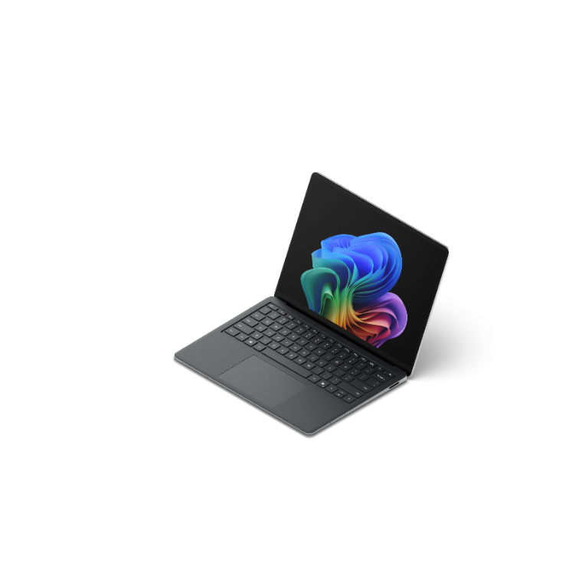
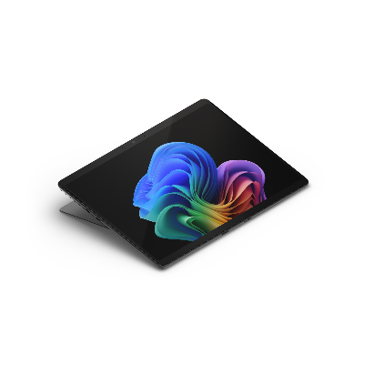

Surface PCs mit 5G¹ support
Geben Sie Mitarbeitenden sicheren, kontinuierlichen Zugriff auf KI-gestützte Produktivität, egal wo sie arbeiten.
KI verändert die Arbeitswelt. Für mobile Teams ist zuverlässige Konnektivität entscheidend, um effektiv zu arbeiten. Surface 5G‑fähige Geräte ermöglichen KI‑gestütztes Arbeiten an mehr Orten.
Halten Sie Tools, Daten und Personen über verschiedene Standorte hinweg verbunden
Unterstützen Sie höhere Produktivität mit Cloud- und lokalen KI‑Tools.
Helfen Sie der IT, bessere Kontrolle über mobile Geräte zu behalten.
Mit weniger Abhängigkeit von Hotspots haben Nutzer reaktionsschnellen Zugriff auf Apps und Daten – unterwegs, off-site oder an Orten ohne zuverlässiges WLAN.
5G‑Bandbreite und geringe Latenz ermöglichen Funktionen wie Live-Untertitel² lokal oder cloudbasierte KI‑Dienste mit minimaler Verzögerung..
Tools wie das Surface Management Portal³ verbessern Transparenz und vereinfachen das Geräte-Management.
Maximieren Sie den Wert von 5G
Viele Mobilfunkanbieter bieten gemeinsame Datentarife für Smartphones, PCs und Wearables an und erleichtern so Kostenkontrolle und Abrechnung. Manche Anbieter bieten zudem Geräteleistungen oder Rabatte für 5G‑fähige Geräte an.
1 5G ist nicht in allen Regionen verfügbar. Kompatibilität und Leistung hängen vom Netz des Mobilfunkanbieters, dem Tarif und anderen Faktoren ab. Einzelheiten und Preise erfahren Sie bei Ihrem Mobilfunkanbieter. 2 Live-Untertitel sind in Windows 11, Version 22H2 und höher verfügbar. Die Übersetzungsfunktion ist auf Copilot+-PCs mit Windows 11, Version 24H2 und höher verfügbar. Weitere Informationen zu den neuen Funktionen in Windows 11 finden Sie unter „Neuerungen in den aktuellen Windows-Updates“. 3 Für das Surface Management Portal ist Microsoft Intune erforderlich, das separat erhältlich ist.

Slide 2
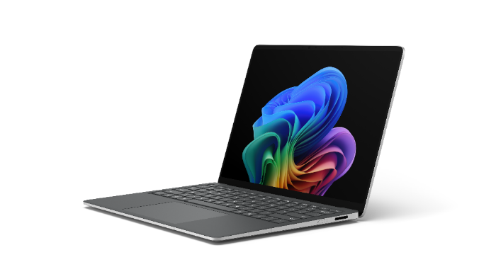








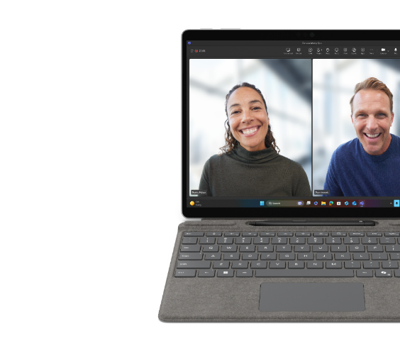


Surface-Geräte mit 5G stehen für ein nutzerorientiertes Design.
Microsoft entwickelt Geräte so, dass das 5G‑Erlebnis verbessert wird, ohne zusätzliche Komplexität oder Gewicht. Geräte können dynamisch zwischen 5G und WLAN wechseln^{4,} um stabile und sichere Verbindungen zu halten.
Materialien und Antennendesigns verbessern die Durchlässigkeit und Stärke des 5G‑Signals.
Multi-antenna arrays
Platzierung der abgestimmten Antenne
Surface Laptop 5G for Business
5G ermöglicht produktives Arbeiten mit geringer Latenz und stabiler Datenrate – vom Büro, über das Café, im Flugzeug, beim Kunden vor Ort bis nach Hause..
Vom Büro
Ins Cafe
In die Luft
Zum Kunden
Und zurück nach Hause
Schützen Sie Geschäftsdaten unterwegs: Surface‑Geräte mit 5G über verwaltete Mobilfunknetze⁵ bleiben erreichbar für Updates, Richtlinien und Remote‑Management.
Dies ermöglicht eine konsistentere Sicherheitslage gegenüber öffentlichem WLAN.
Surface Copilot+ PCs unterstützen KI‑Erlebnisse⁶ an mehr Orten – mit lokaler und Cloud‑Intelligenz.
Nutzer können suchen, erstellen und mit Microsoft 365 Copilot⁷ zusammenarbeiten – wo immer 5G verfügbar ist.
Nehmen Sie einen Anruf über 5G auf Ihrem Copilot+ PC entgegen und lassen Sie Windows Studio Effects das Video mithilfe lokaler KI-Verarbeitung optimieren.⁸⁹
Surface und 5G eröffnen neue Möglichkeiten für großartiges Arbeiten. Mehr Informationen finden Sie unter: microsoft.com/surface/business
4 Dynamisch, je nachdem, wie das Gerät gehalten oder verwendet wird. Verfügbar nur auf dem Surface Laptop for Business Copilot+ PC 13,8 Zoll mit Intel-Prozessor. 5 Kompatibilität und Leistung hängen vom Netz des Mobilfunkanbieters, dem Tarif und anderen Faktoren ab. Einzelheiten und Preise erfahren Sie bei Ihrem Mobilfunkanbieter. 6 Die Copilot+ PC-Erfahrungen variieren je nach Gerät und Region und erfordern möglicherweise Updates, die bis 2025 schrittweise bereitgestellt werden; der Zeitplan variiert. Siehe FAQ zu Copilot+ PCs. 7 Für Microsoft 365 Copilot ist eine berechtigte Volumenlizenz oder ein Abonnement erforderlich. Weitere Informationen finden Sie unter Microsoft 365 Copilot für Unternehmen – Preise und Funktionen | Microsoft 365. Microsoft 365 Copilot Chat mit kommerziellem Datenschutz ist für Benutzer mit einer Entra ID-fähigen, berechtigten M365-Lizenz ohne zusätzliche Kosten verfügbar. Ihr KI-gestützter Chat für das Web mit kommerziellem Datenschutz | Microsoft 365 Copilot Chat. 8 Erfordert eine integrierte Kamera; die verfügbaren Effekte variieren je nach Gerät. Siehe FAQ zu Copilot+ PCs. 9 Videokonferenz-Apps und -Dienste sind separat erhältlich.Übersetzt mit DeepL.com (kostenlose Version)

